Slide 1
스마트 퍼팅 연습기 Smart putting trainer
2012154046 최우빈 지도교수 최종필교수님
2013154026 이진훈 지도교수 최종필교수님
종합설계제안서

Slide 2
차 례
종 합 설 계 개 요
관련 연구 및 사례
시스템 수행 시나리오
시스템 구성도
개발 환경 및 개발 방법
업무 분담
종합설계 수행일정
필요기술 및 참고문헌

Slide 3
종합설계 개요
연구 개발 배경
최근 골프 경험 인구가 늘어나고 있으며 이에 따라 골프 연습 도구의 수요와 필요성이 늘어남
골프 스코어를 줄이기 위해서는 전체 타수 중 절반(47%)을 차지하는 퍼팅 연습이 필요
국내 시장에는 일체형 퍼팅 연습기가 아직 없음
자료:대한골프협회

Slide 4
종합설계 개요
연구 개발 목표
퍼팅 자세를 교정해 퍼팅 성공률을 높여주는 퍼팅 연습기를 개발
퍼터 일체형으로 언제 어디서나 퍼팅 연습이 가능하도록 구현
스마트폰 애플리케이션 연동을 통해 인터페이스 제공
연구 개발 효과
데이터 분석을 통한 자세교정 가능
퍼팅 성공률을 높여줌으로써 사용자에게 스코어 향상과 그에 따른 만족감 제공

Slide 5
관련 연구 및 사례
명 칭 | 내 용 | 특 징
퍼팅톡 | - 그립 내부에 설치해 퍼터 스윙을 분석 예상 거리를 진동으로 알림 퍼터 손잡이에 장착함 | - 퍼터에 탈 부착 가능 - 쉽게 조작 가능 - 예상 거리 외 다른 기능은 없음
SMARTGOLF | - 전용 스마트 퍼터로 퍼팅 시뮬레이션 구현 - 스마트폰 연동 가능 | 다양한 퍼팅 환경 조성 가능 스마트폰 앱을 통해 시뮬레이션 디스플레이
퍼팅 매트 | 실제 퍼팅 환경을 구현 설치를 해 직접 퍼팅을 연습함 | 거리감을 익히기 쉬움 다른 피드백 제공이 없음 휴대성이 낮음

Slide 6

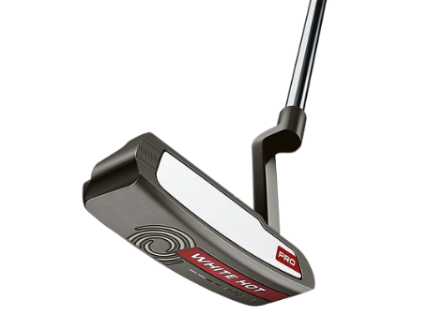

시스템 수행 시나리오
블루투스4.0(BLE)
센서 데이터 전송
(기울기, 가속도, 각도)
스마트폰
nRF52832를 장착한 퍼터
퍼팅 피드백 제공
(헤드의 속도, 이동거리. 기울기)
자세를 수정해 다시 퍼팅
사용자

Slide 7
시스템 수행 시나리오
Android 스크린 플로우
메인 페이지
퍼팅 기록 조회
퍼터 페어링
상세 기록 페이지
데이터 측정 중
피드백 및 자세교정 알림

Slide 8
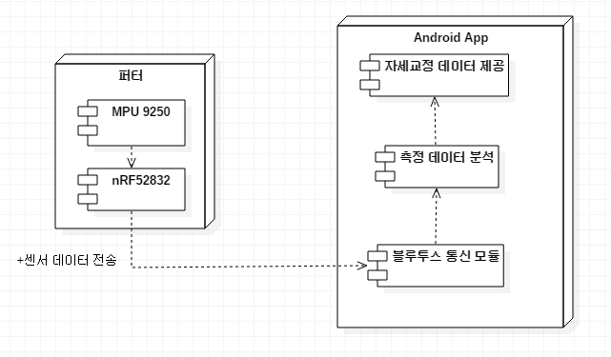
시스템 구성도

Slide 9
개발 환경
 | Application
구현 환경 | Android Studio를 이용한 Android App 구현
사용 언어 | JAVA
통신 방법 | 블루투스를 이용해 퍼터와 통신
지원 안드로이드 버전 | 5.0 ~ 7.0
 | 퍼터
사용 Soc | nRF52832 사용
사용 언어 | C
통신 방법 | 블루투스를 이용해 스마트폰과 통신
전원 공급 | 3.7V 리튬 폴리머 배터리

Slide 10
업무 분담
 | 최우빈 | 이진훈
자료수집 | 1. 퍼팅 시뮬레이션 정보 2. 센서 종류 정보 | 1. UI 구현 정보 2. 블루투스 통신 개발 정보
설 계 | 퍼터 본체 설계 | 스마트폰 연동 APP 구조 설계
구 현 | 퍼터 본체 구현 | 스마트폰 연동 APP 구현
테스트 | 작동 및 버그 테스트 통합 테스트 및 유지보수

Slide 11
종합설계 수행일정
항 목 | 추진사항 | 12월 | 1월 | 2월 | 3월 | 4월 | 5월 | 6월 | 7월 | 8월 | 9월 | 10월
요구사항 정의 및 분석 | 요구사항 정의 및 분석 요구사항 명세
시스템 설계 및 상세설계 | 시스템 설계 상세 설계
프로토타입 구현 | 프로토타입 구현
시험 및 데모 | 프로토 타입 성능 개선 및 문제점 피드백
문서화 및 발표 | 졸업작품 중간 보고서 작성 발표(전시회, 정보과학회, 산업기술대전)
산업기술대전 | - 산업 기술대전 참가
졸업작품 최종 보고서 작성 및 패키징 | 졸업작품 최종보고서 작성 CD 패키징(문서, 사용법, 프로그램, 개발환경, 데모 동영상 등)

Slide 12
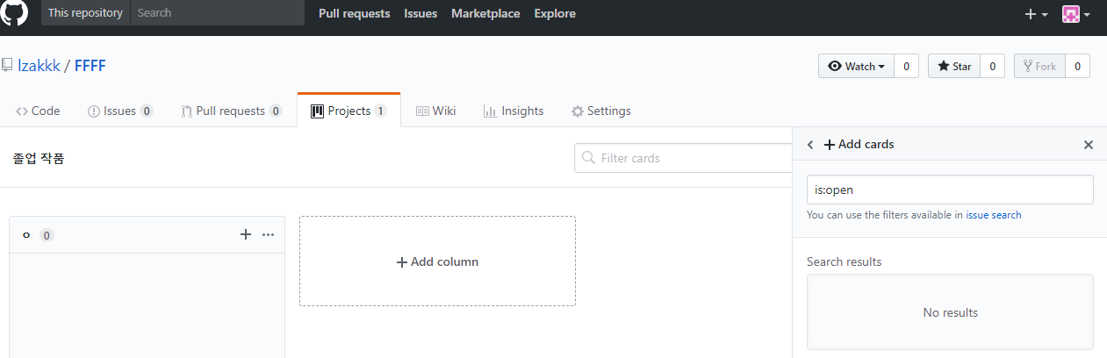
GitHub
https://github.com/lzakkk/FFFF.git

Slide 13
필요기술 및 참고 문헌
골프 관련 정보 – S-GOLF : http://www.screengolfnews.com/main/index.html
통계 자료 : 대한골프협회
노르딕 공식 홈페이지 :
https://www.nordicsemi.com/eng/Products/Bluetooth-low-energy/nRF52832

